Slide 1
Domain Driven Design (DDD)
Dimas Noguera, Nadia Khier, Èric Díez

Slide 2
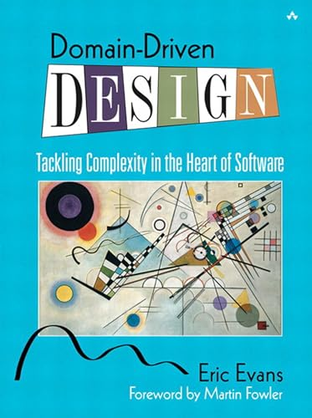
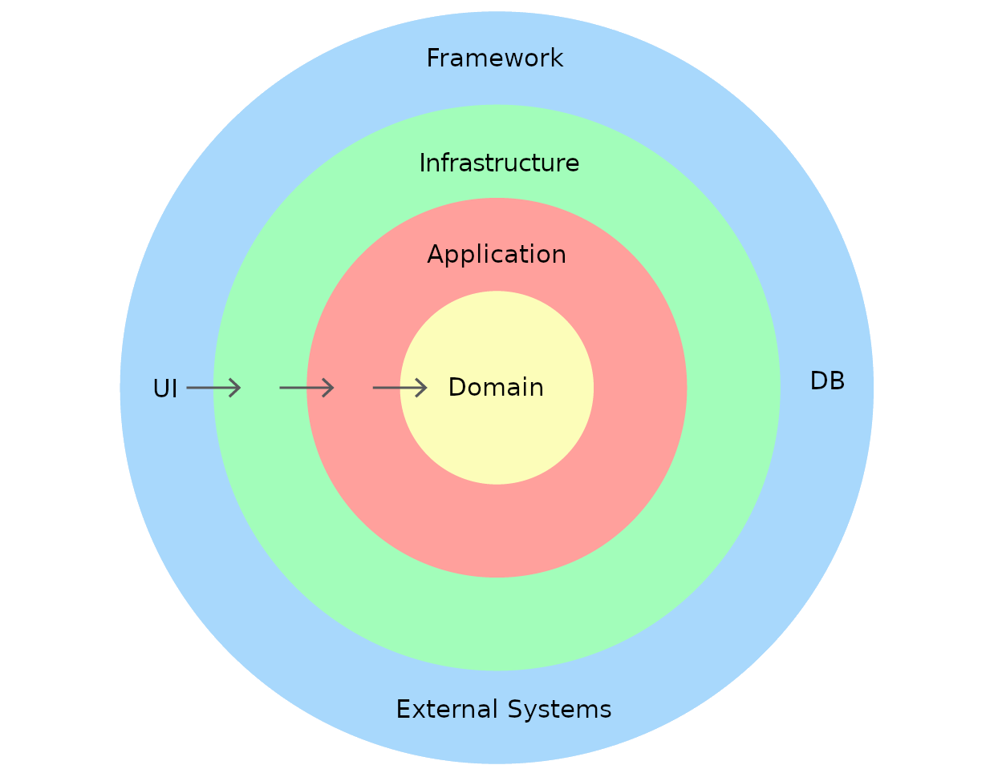
CONTEXT O ESCENARIS EN QUÈ ES POT APLICAR
Domini de Negoci Complex
Moltes regles de negoci, processos, i relacions entre entitats que són difícils de gestionar i modelar.
Empreses de finances, assegurances, sanitat o logística...
Migració o modernització de sistemes legats
Es vol modernitzar un sistema antic (legacy) que ha crescut desorganitzadament i necessita una reestructuració.
Sistemes distribuïts o microserveis
Cada servei té un rol ben definit i es necessita una clara separació de responsabilitats.
2003

Slide 3
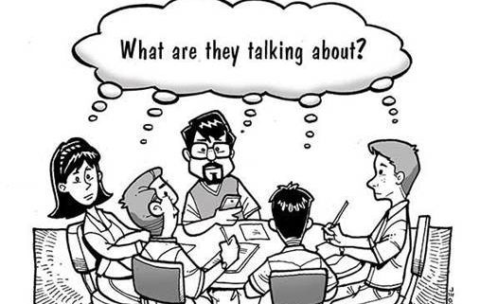
PROBLEMA QUE INTENTA RESOLDRE
Problemes de comunicació entre els experts en negoci i els experts en software
Desconnexió entre el negoci i el software → els objectius no estan alineats
Quan el software creix, el model de domini pot tornar-se confús → codi difícil de mantenir
Problemes de solapament de desenvolupament → els equips no tenen clares les seves responsabilitats

Slide 4
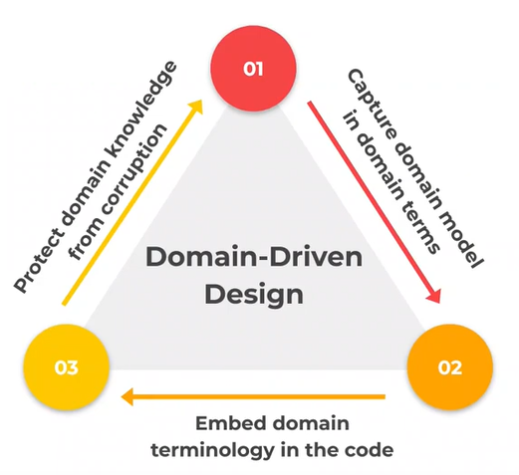
SOLUCIÓ PROPOSADA
Principi de responsabilitat única
Treballar amb experts en el domini
Utilitzar la terminologia del expert

Slide 5
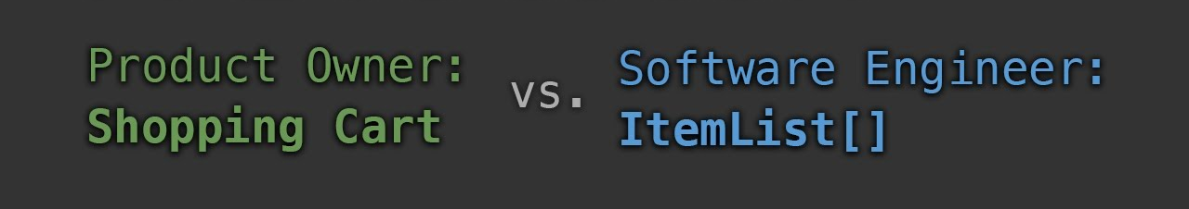
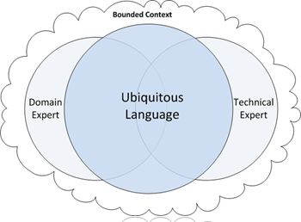
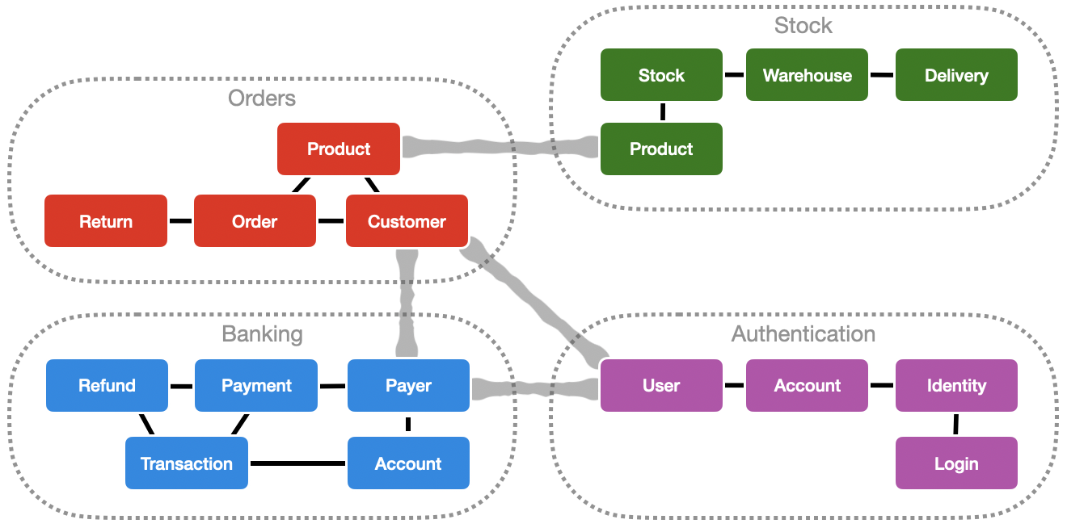
SOLUCIÓ PROPOSADA
Ubiquitous language:
Bounded context:

Slide 6
AVANTATGES I DESAVANTATGES
Avantatges
Alineació objectius entre desenvolupadors i empresa.
Codi entendible
Promou una millor col·laboració entre els equips de desenvolupament i els experts del domini del problema.
Facilita la implementació de canvis i millores en el sistema, ja que el model del domini és més fàcil d'entendre i modificar.
Desavantatges
Necessites un expert en el tema
Inverteixes molt de temps en definir el Ubiquitus Language
Difícil d'executar en sistemes ja existents o en casos en els quals el model del domini és complex o no està ben definit.
Cost inicial elevat, ja que es requereix un esforç important en les primeres etapes del projecte.

Slide 7
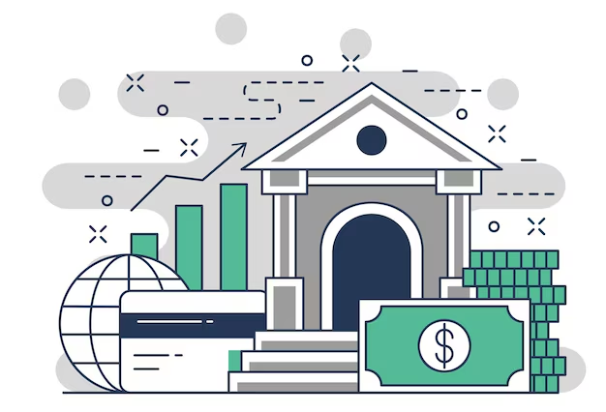
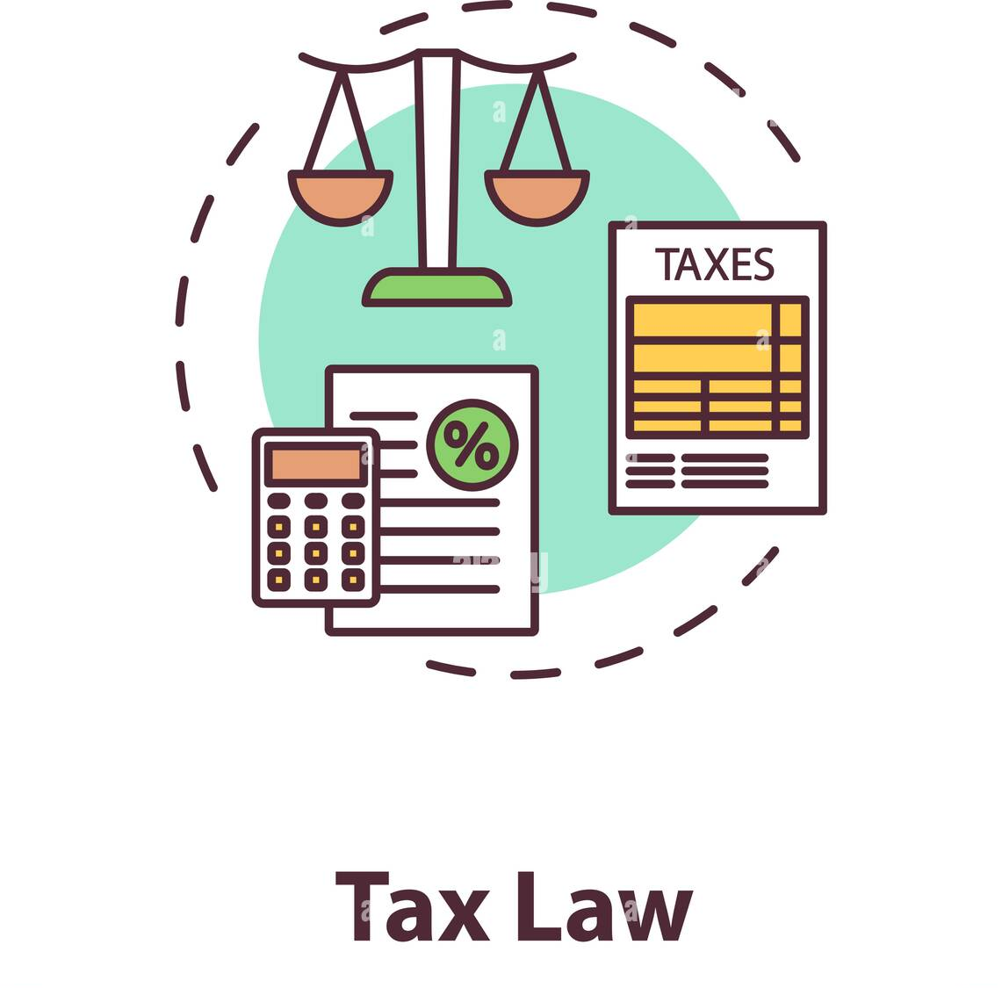
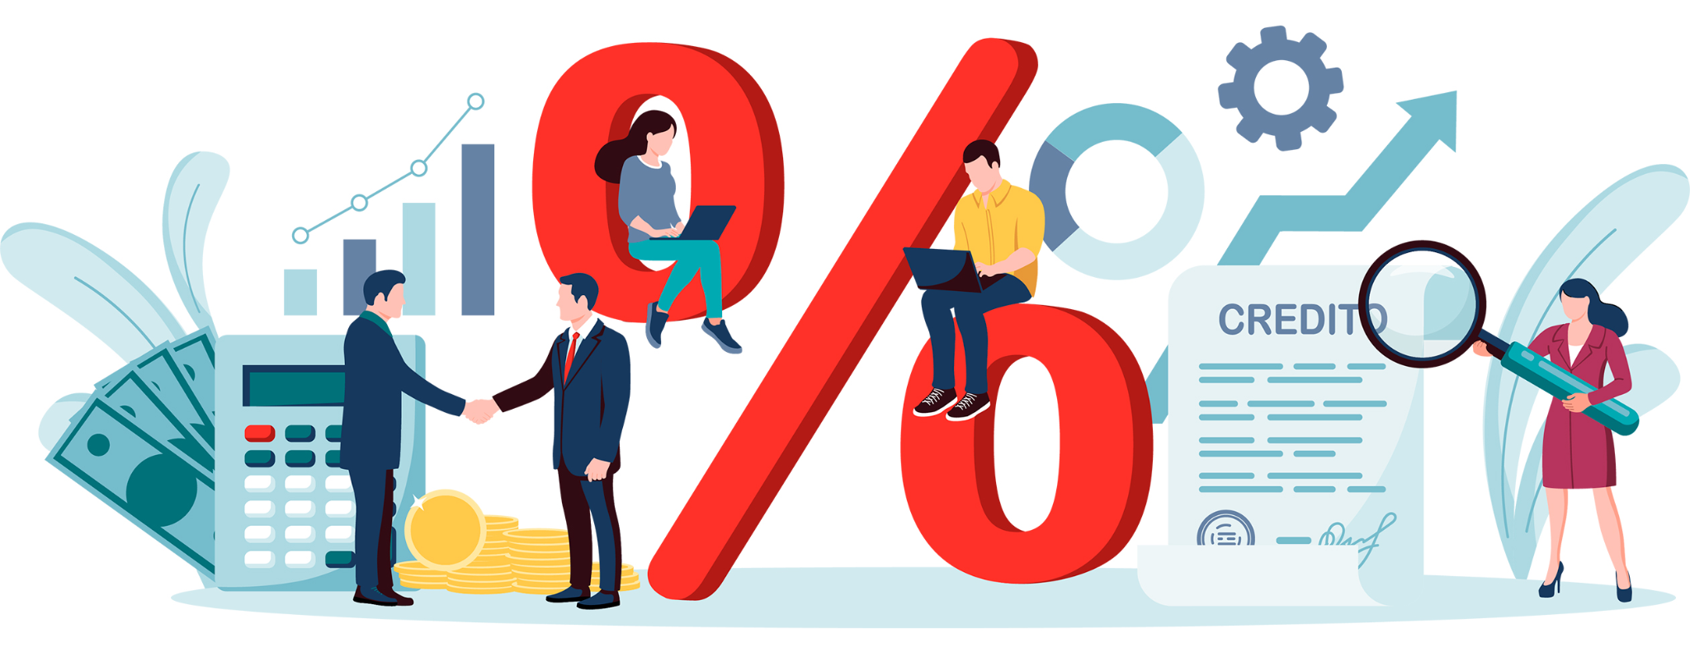
EXEMPLE CONCRET D’APLICACIÓ
Model de Domini
Es modelen entitats com ara “Client”, “Préstec”, “Pagament”, “Interès”, cadascuna amb les seves pròpies propietats i regles.
Bounded Contexts
Poden ser el context d’“Aprovació de Préstecs” i el context de “Gestió de Pagaments”, que s’encarreguen de diferents aspectes del sistema i poden evolucionar de manera independent.
Ubiquitous Language
Tots els membres de l’equip entenen el mateix en relació als conceptes de préstec, crèdits, interessos i pagaments, evitant confusions.

Slide 8
BIBLIOGRAFIA
https://www.paradigmadigital.com/techbiz/domain-driven-design-y-arquitectura-onion/
https://blog.hubspot.es/website/que-es-ddd
https://medium.com/@jonathanloscalzo/domain-driven-design-principios-beneficios-y-elementos-primera-parte-aad90f30aa35
https://en.wikipedia.org/wiki/Domain-driven_design#:~:text=Domain%2Ddriven%20design%20(DDD),which%20have%20their%20own%20model.

